Slide 1
UN CASO DI EPATITE ACUTA TIPO DRESS SYNDROME
DIRETTORE:
Prof. A. Di Leo
TUTOR: MEDICO SPECIALIZZANDO
Prof. Michele Barone Dott.ssa Paolillo Rosa
Bari, 07/02/2020

Slide 2
CASO CLINICO
PZ: T.B. Anni 46aa
ANAMNESI PATOLOGICA FAMILIARE:
Nulla da segnalare
ANAMNESI PATOLOGICA REMOTA:
Storia di potus da circa 20 anni (circa 4-5 unità alcoliche/die)
Fumatore di circa 30 sigarette/die
ANAMNESI PATOLOGICA PROSSIMA:
A ottobre 2017 esegue visita cardiologica che,sulla base degli esami ematochimici e dei fattori di rischio, consiglia assunzione di allopurinolo 300mg/die. Il paziente avvia suddetta terapia e la sospende autonomamente dopo circa due settimane.

Slide 3
CASO CLINICO
Novembre 2017 DH c/o l’U.O. di Dermatologia di questo nosocomio per stato eritrodermico.Durante la degenza esegue:
Esami ematchimici: WBC 9,03 Hb13, Ne% 67,Eo %2,3, PLT 334, indici di funzionalità epatica, renale e pancreatica nella norma, IgE nella norma.
Esegue biopsia cutanea “sezione di cute e sottocute da biopsia incisionale con ipercheratosi finemente desquamante, acantosi, focale spongiosi, moderato infiltrato flogistico prevalentemente linfomonocitario dermico superficiale perivascolare,risalita dei vasi capillari all’apice delle papille”.
CD: quadro compatibile con la diagnosi clinica di psoriasi per cui avvia terapia con metilprednisone per os 25 mg/die con riduzione di 5 mg fino a successivo controllo dermatologico.

Slide 4
CASO CLINICO
Dicembre 2017: accesso al P.S. di questo nosocomio per improvvisa comparsa di ittero per cui viene ricoverato c/o U.O. Di Chirurgia dove esegue:
Esami ematochimici: WBC 9,2 Ne% 77, Eo% 2,9 PLT 240, bilirubina totale 24,6 ; bilirubina diretta 20,08; indiretta 4,62, AST x 46,8; ALT x29,6; GGT x 8,18; PCR 45;PT 1,75; lipasi e amilasi nella norma.
Autoimmunità con riscontro di ANA positività 1/80
TAC TAP “ torace con segni di BPCO di tipo enfisematoso, presenza di interstiziopatia. Piccoli linfonodi in loggia di Barety e carenali. Fegato con segni di epatopatia cronica. VBI e VBE nella norma. Reni, milza, pancreas nella norma. Alcuni linfonodi di circa1 cm in sede iliaca esterna bilateralmente”.
Non essendoci urgenze chirurgiche viene trasferito c/o la nostra U.O.

Slide 5
CASO CLINICO
Si procede con l’anamnesi e con la sospensione della terapia steroidea in corso.
Si esegue EO che evidenzia:
Temperatura corporea 38,5°C
Paziente itterico con cute di tutto il corpo che si presentava eritrodermica e desquamante
Presenza di edema periorbitario
EOP: alcuni crepitii alle basi bilateralmente
EOC: ndp
EOA: addome trattabile, poco dolente alla palpazione, normotimpanismo plessico, peristalsi presente. Fegato e milza palpabili.

Slide 6
CASO CLINICO
ESAMI EMATOCHIMICI (28/12/17): bilirubina totale 22,3 mg/dl, diretta 17,65 mg/dl, AST x 14,3,ALT x 11,4, GGT x 10,7, ALP x 2,2, WBC 7,69, Hb12,8 g/dl PLT182.000/µl,IgG IgA,IgM normali IgE 10.030; emocolture negative
Ricerca di virus epatotropi maggiori : anti HAV totali positivi, HBsAg e anti HBs negativi, antiHBc totali positivi , anti HBc IgM negativi, HBeAg e antiHBe negativi, antiHCV negativi.
Ricerca di virus epatotropi minori con riscontro di positività di IgM del CMV e ricerca del DNA con riscontro di numero di copie di 1056 copie/ml

Slide 7
CASO CLINICO
Alla luce della positività per il CMV si richiede consulenza infettivologica che ritiene di non dover trattare tale infezione.
Ponendo attenzione sul valore delle IgE e sull’anamnesi farmacologica si richiede consulenza allergologica che, valutando gli esami ematochimici, in consederazione del progressivo aumento del numero assoluto degli eosinofili (28/12/17 0,14 /mm³;03/01/18 0,17/mm³; 07/01/18 4,5/mm³) e dell’interessamento sistemico, pone il dubbio diagnostico per una DILI tipo DRESS syndrome.
Si eseguono Prist 100 kUA/l e IgE specifiche per farmaci (Rast risultato negativo per i farmaci testati nel pannello).
Si richiede rivalutazione del vetrino della biopsia cutanea.

Slide 8
CASO CLINICO
QUALI POSSONO ESSERE LE IPOTESI DIAGNOSTICHE?
CHE FARE?

Slide 9
CASO CLINICO
Nel frattempo, nel dubbio che si possa trattare di un’epatite acuta steroide relata o da virus epatotropo minore, si rimane attendisti da un punto di vista terapeutico e si prosegue con il monitoraggio clinico e biochimico del paziente.
Si riscontra:
Persistente incremento della bilirubina diretta
Incremento del numero assoluto degli eosinofili
Febbre
Riduzione dell’emoglobina (da valori di 12,8 g/dl all’ingresso sino a 9,3 g/dl)
Progressiva riduzione delle piastrine sino ad un minimo di 5.000/µl, per cui si è fatto il test con EDTA e citrato per escludere una pseudopiastrinopenia e la ricerca di anticorpi antiPLT risultati negativi.
Dopo qualche giorno ci contatta l’U.O. Di Dermatologia che conferma il quadro istologico di DRESS SYNDROME

Slide 10
DEFINIZIONE
La DRESS syndrome (Drug Reaction with Eosinophlia and Systemic Syntoms) una reazione da ipersensibilità farmaco indotta complessa e potenzialmente fatale.
Questa include eruzioni cutanee, alterazioni ematologiche (eosinofilia, linfocitosi atipica, piastrinopenia),linfoadenopatia ed interessamento di altri organi ed apparati.
Investing Allergol Clin Immunol 2020 Vol 30

Slide 11
EPIDEMIOLOGIA
RegiSCAR, un regitro di farmaco-epidemiologia riporta il primo caso di DRESS nel 2003.
I dati sull’incidenza sono scarsi e si stima che variano da 1/1000 a 1/10.000 anno.
La prevalenza varia da 2 a 10 casi /100.000 nella popolazione generale.
Le patologie maggiormente associate sono l’HIV (28,8%), l’atopia (21,9%) ed epilessia.
La mortalità va dal 3,8 % al 10% e le cause sono l’insufficienza multiorgano, la necrosi epatica, lo shock, l’emorragia polmonare e la sepsi.

Slide 12
EZIOPATOGENESI
Gli anticonvulsivanti (in particolare la carbamazepina), l’allopurinolo,i sulfonamidi, la minociclina e la vancomicina sono i farmaci più comunemente interessati.
Sono stati descritti anche casi da piperacillina/tazobactam.
Fattori di rischio
I principali fattori di rischio sono:
Infezioni virali
Alleli HLA farmaco-specifici
Polimorfismi enzimatici in geni coinvolti nel metabolismo dei farmaci (ad es il citocromo P450)

Slide 13
EZIOPATOGENESI

Slide 14
EZIOPATOGENESI

Slide 15
EZIOPATOGENESI
La precisa patogenesi rimane incerta, ma fattori chiave rimangono una risposta immunitaria farmaco-specifica e la riattivazione di un virus.
C’è una stretta e complessa correlazione tra riattivazione di un’infezione da herpesvirus e risposta immunitaria, ove la prima è considerata una condizione che richiede immunodepressione.

Slide 16
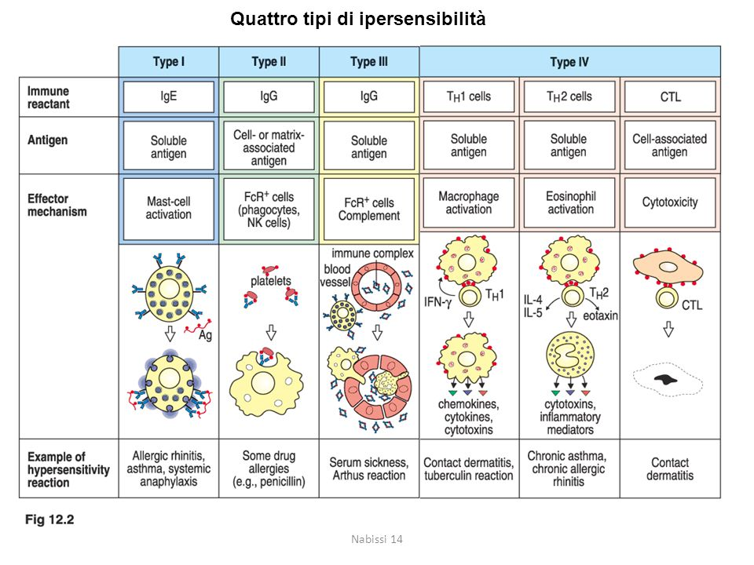
EZIOPATOGENESI
È una reazione di ipersensibilità di tipo IV-b, mediata dalle cellule T (con profilo Th2) che attraverso il rilascio di citochine e chemochine come IL4, IL5, ed IL13 portano all’attivazione e all’aumento degli eosinofili.

Slide 17
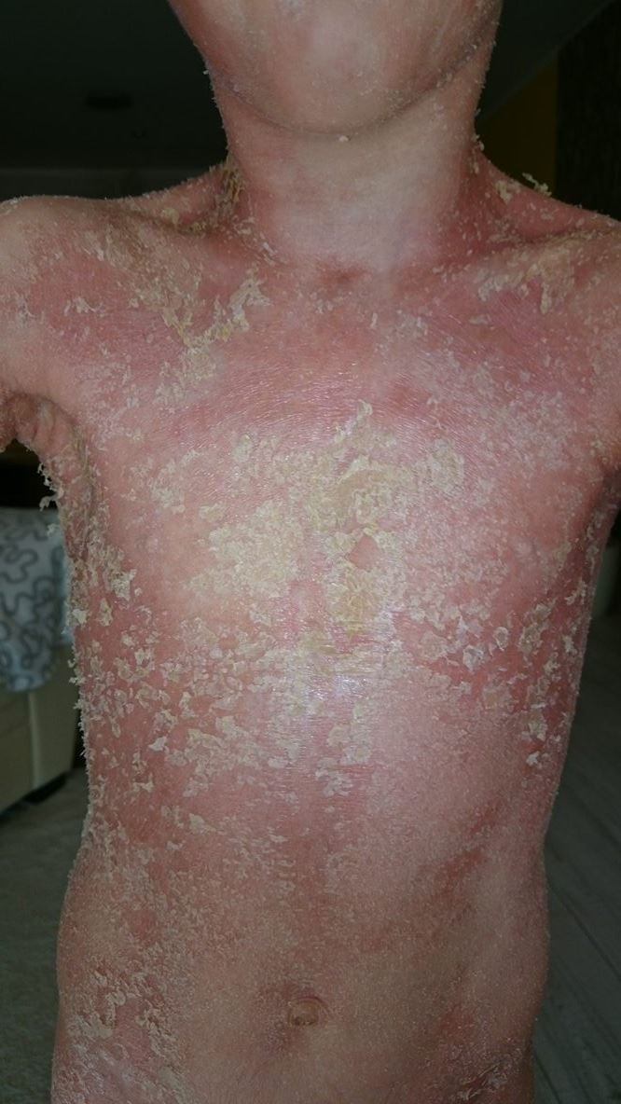
SINTOMI CLINICI
La DRESS è caratterizzata da un insieme di segni sintomatici ed asintomatici.
Le manifestazioni cliniche si verificano da 2 a 8 settimane dopo l’inizio della terapia con il farmaco chiamato in causa.
Le alterazioni biochimiche asintomatiche possono precedere i sintomi clinici.
SINTOMI CUTANEI: cominciano con un’eruzione morbilliforme, con prurito che interessa tutto il corpo a cui possono essere associati pustole, vescicole e bolle. Negli stadi avanzati il rash può progredire ad eritrodermia o dermatite esfoliativa. Si può associare edema facciale nel 25% dei casi.

Slide 18
SINTOMI CLINICI
SINTOMI SISTEMICI: la febbre è presente nel 90% dei casi. In genere precede le manifestazioni cutanee di diversi giorni e raggiunge picchi di 38 °C.
L’interessamento degli organi interni si verifica dall’85% al 96% dei casi e ne determina la severità.
Interessamento epatico: è il più frequente nella DRESS (75% dei casi). Può essere presente epatomegalia, ma spesso è asintomatico con l’alterazione degli esami di funzionalità epatica. La forma più comune è quella colestatica, ma può anche sopraggiungere necrosi epatica o insufficienza epatica tanto da richiedere il trapianto.
Interessamento renale: si verifica dal 10 al 30 % dei casi.
Interessamento polmonare:si verifica dal 5% al 25% dei casi ed include polmoniti interstiziali, pleuriti e sindrome da distress respiratorio acuto.
Interessamento cardiaco: si presenta con pericarditi e miocarditi eosinofile.

Slide 19
SINTOMI CLINICI
Interessamento gastrointestinale: le manifestzioni più frequenti sono le gastroenteriti, ma si possono evidenziare erosioni mucosali con relativo sanguinamento, enteropatia proteino-disperdente, coliti e pancreatiti.
Interessamento cerebrale: si verifica raramente ed include encefaliti, meningiti e lesioni simil vasculitiche.
Disordini endocrinologici: sono spesso sequele di altri disturbi per es. diabete mellito post pancreatite.

Slide 20
ESAMI DI LABORATORIO
Leucocitosi eosinofila > 1500/mmз
Eosinofilia trasiente > di 700/mmз
Leucocitosi con linfociti atipici
Leucopenia e/o linfocitopenia all’insorgenza della sindrome
Riduzione delle piastrine e/o emoglobina
Riduzione dei livelli di immunoglobuline
Alterazioni degli indici di funzionalità epatica: ALT >100U/L o un aumento > di 2 volte il limite superiore; o aumento della bilirubina,AST o fosfatasi alcalina > di 2 volte il limite superiore
Alterazione della funzionalità renale: aumento della creatinina (più di 1,5 volte rispetto al livello baseline del paziente), proteinuria di circa 1 gr/die, ematuria, riduzione del GFR
Aumento di amilasi e lipasi di più di 2 volte rispetto al limite superiore
Aumento del CPK > di 2 volte rispetto al limite superiore

Slide 21
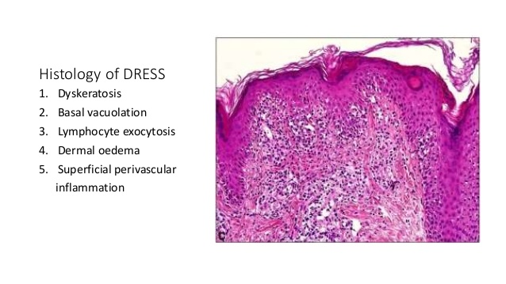
DIAGNOSI
Anamnesi e valutazione di segni e sintomi
Reperti di laboratorio e valutazione di eventuale interessamento d’organo
Reperti bioptici:
Biopsia cutanea: i reperti non sono patognomonici e sono variabili. Si può riscontrare un infiltrato linfocitario superficiale e perivascolare, spesso sono presenti linfociti atipici, ipercheratosi, discheratosi e spongiosi.

Slide 22
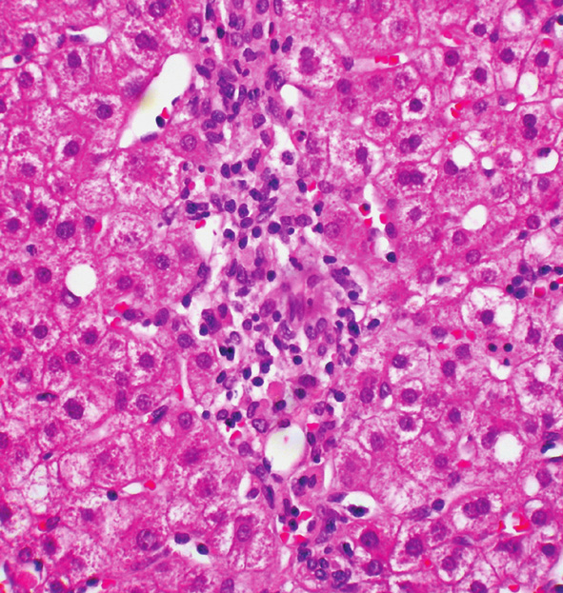
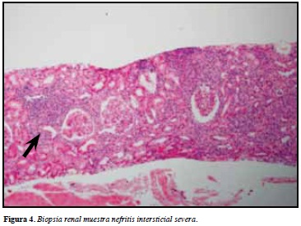
DIAGNOSI
Biopsia epatica: pattern di epatite acuta con infiammazione lobulare e foci di necrosi epatocitaria ed infiltrato di granulociti eosinofili. Possono essere presenti infiammazione portale e colestasi.
Biopsia linfonodale: il quadro è di iperplasia indotta dal processo virale con linfociti atipici che può simulare un linfoma.
Biopsia renale: mostra un quadro di nefrite tubulo-interstiziale con edema e linfociti, istiociti, eosinofili e plasmacellule.

Slide 23
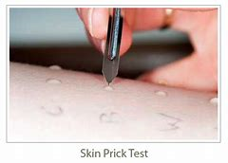
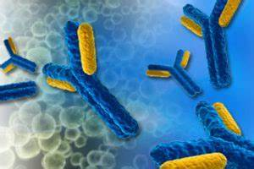
DIAGNOSI
Identificazione del farmaco che ha causato la DRESS
Test allergologici “in vivo”: patch test e prick test
Test allergologici “ in vitro”: test di trasformazione linfocitaria (LTT) che raggiunge sensibilità e specificità del 100%; analisi delle citochine post stimolazione con il farmaco interessato utilizzando il metodo ELISA.

Slide 24
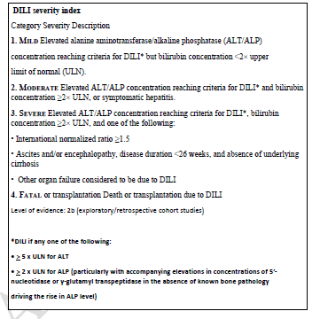
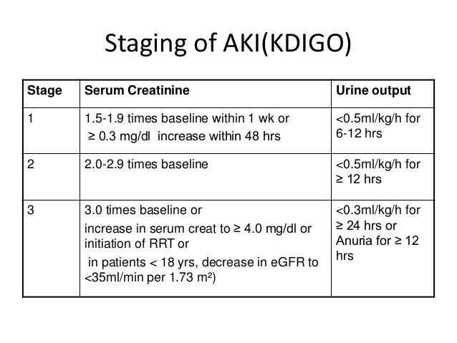
DIAGNOSI
Valutazione della severità del danno d’organo.

Slide 25
REGISCAR DRESS SCORING SYSTEM

Slide 26
REGISCAR DRESS SCORING SYSTEM

Slide 27
PROGNOSI
Fattori prognostici negativi:
La DRESS da allopurinolo ed anticonvulsivanti
L’interessamento epatico
L’infezione da herpesvirus ed in particolare da HHV6 e CMV

Slide 28
TRATTAMENTO
Misure precoci nel management della DRESS syndrome:
Sospensione di tutti i farmai, se possibile
Ospedalizzazione del paziente nei casi severi
Valutazione multidisciplinare
In caso di DRESS SYNDROME NON SEVERA: definita dal non interessamento d’organo o dalla presenza di DILI/AKI allo stadio 1
Corticosteroidi topici 2-3 vv/die per 1 settimana
Stretto follow up clinico ( ogni 24h) e biochimico (ogni 24-72h) per rivalutare costantemente la severità

Slide 29
TRATTAMENTO
DRESS SYNDROME SEVERA: si definisce tale quando vi è danno d’organo moderato/severo con DILI/AKI di stadio ≥ 2, emofagocitosi o interessamento polmonare o cardiaco.
Avviare terapia con metilprednisolone orale 60-120 mg/die o prednisone ev 40-60 mg/die con riduzione di 5-10 mg alla settimana con tapering in 4-6 settimane.
Se si verifica un relapse al tapering con lo steroide è necessario aumentare nuovamente lo steroide con un tapering più lento.
Se la terapia steroidea è inefficace avviare terapia con altri farmaci sebbene il livello di evidenza sia basso:
Ciclosporina
Immunoglobuline ev 2mg/Kg associate a terapia steroidea sistemica
Plasmaferesi (specialmente se i è un interessamento multiorgano)
In casi refrattari ed avanzati consultare specialisti per eventuale trapianto d’organo (fegato-rene)

Slide 30
TRATTAMENTO
Una nuova frontiera terapeutica è rappresentata dall’utilizzo, nei casi refrattari alla terapia steroidea e alla rescue therapy, di un anticorpo monoclonale antiIgE OMALIZUMAB.
Questo trattamento è stato approvato per l’asma allergico e per l’orticaria cronica con riscontro di IgE >700 UI/mL.
Può essere prescritto off-label per la sindrome di Churg Strauss, broncopolmoniti allergiche da aspergillosi, angioedema e DRESS syndrome.

Slide 31
CASO CLINICO
RITORNANDO AL NOSTRO PAZIENTE…..

Slide 32
CASO CLINICO
Dunque rivalutando la diagnosi e la severità del caso del nostro paziente:
Presenza di dermatite eritrodermico-desquamativa con edema facciale
Febbre
Ipereosinofilia
Alla TC: linfoadenopatia ed interstiziopatia
Piastrinopenia ed anemia
Interessamento epatico con DILI di stadio >2
RegiSCAR DRESS score >5

Slide 33
CASO CLINICO
Si avvia terapia per una DRESS SYNDROME SEVERA con steroide ev. 1 mg/Kg/die, successivamente sommistrato per os alla dimissione con tapering lento in 8 settimane.
Gia’ durante il ricovero si assiste alla normalizzazione dei valori di bilirubina, indici di funzionalità epatica, eosinofili, piastrine ed emoglobina e progressivo miglioramento del quadro cutaneo.

Slide 34
GRAZIE PER L'ATTENZIONE

